Slide 1
Zem, v ktorej žil Ježiš
Mg. Veronika Balická

Slide 4
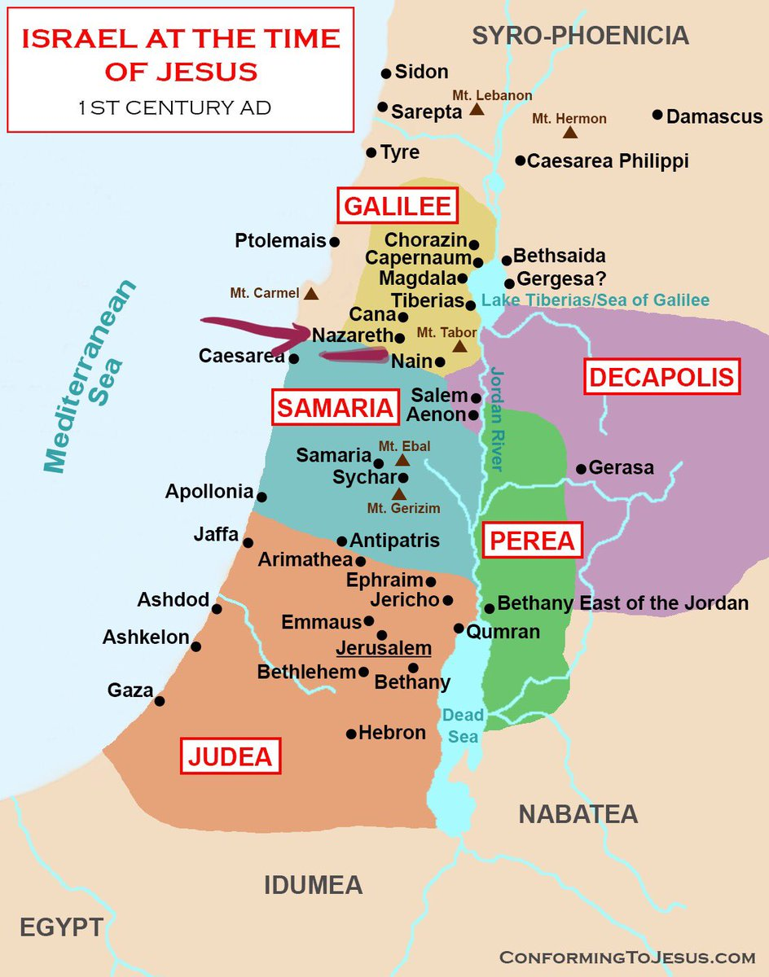

Slide 5
